Slide 1
السنة الدراسية ٢٠٢٤ـ٢٠٢٥
المادة:تربية
الصّف:الأساسي الثالث
التاريخ:تشرين الأول
مدرسة راهبات القلبين الأقدسين الثانوية
بكفيا
المِحْوَرُالأول: حُقوقُ الطّفلِ وَواجِباتِه

Slide 2
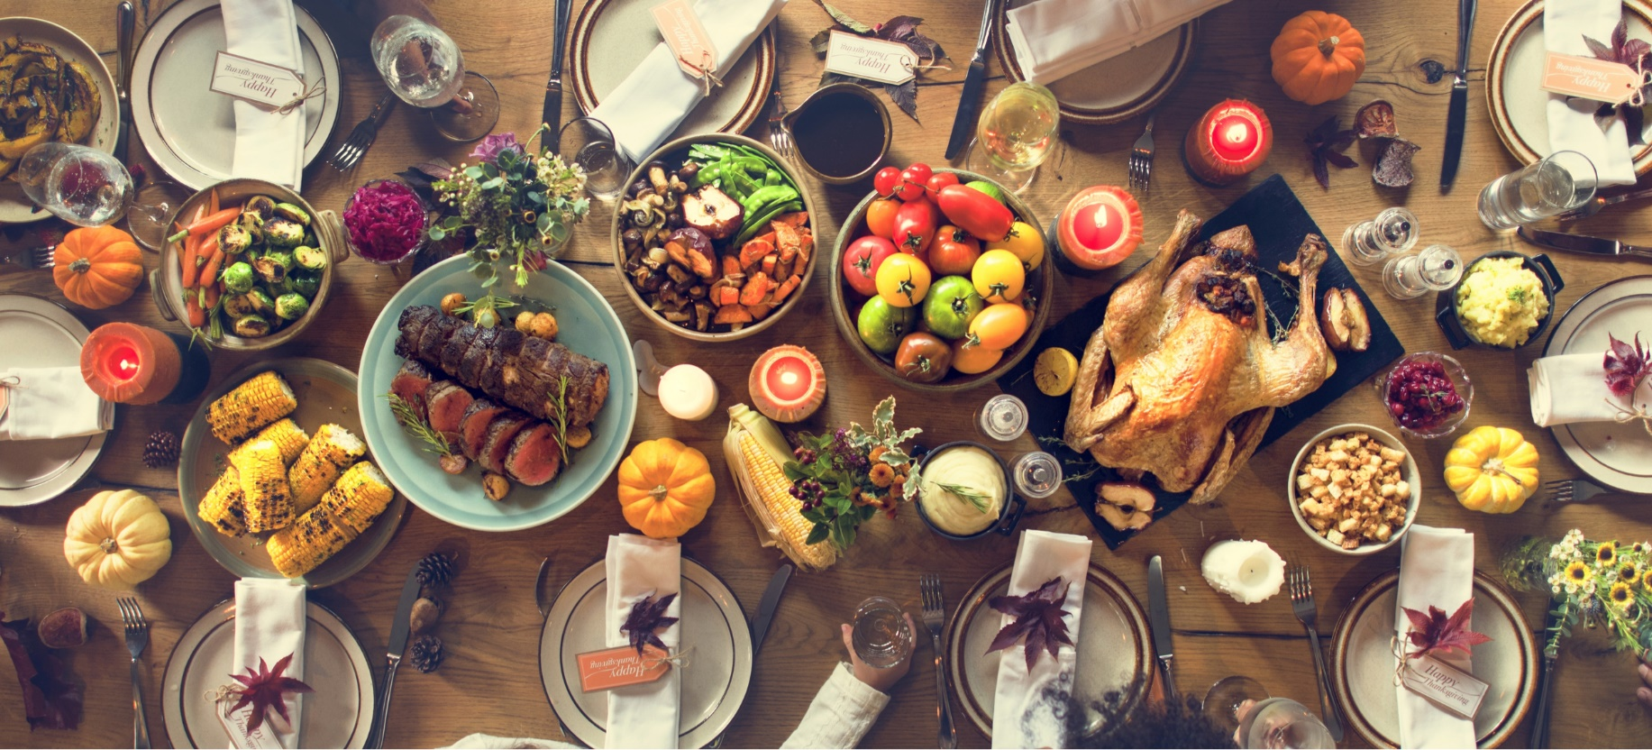
الدّرسُ الأَوَّل: أَلْغِذاءُ الْكامِلُ حَقٌّ لي ص. ١٠

Slide 3

الأهداف
يعرفُ المتعلّمُ أنّ المآكلَ أنواعٌ كثيرة، وأنّ بعضَها غيرُ مفيد.
يُدرِكُ المُتَعَلّمُ أنَّ الغِذاءَ ضَروريٌّ لِسَلامَةِ الحياة.
أتناولُ من المآكلِ ما يُفيدني .

Slide 4
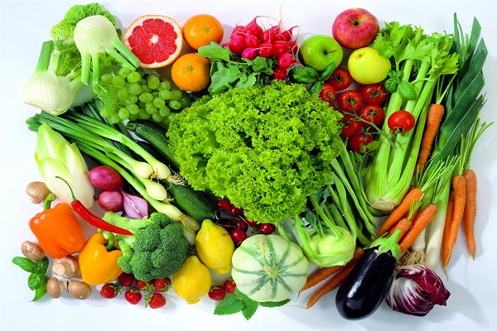
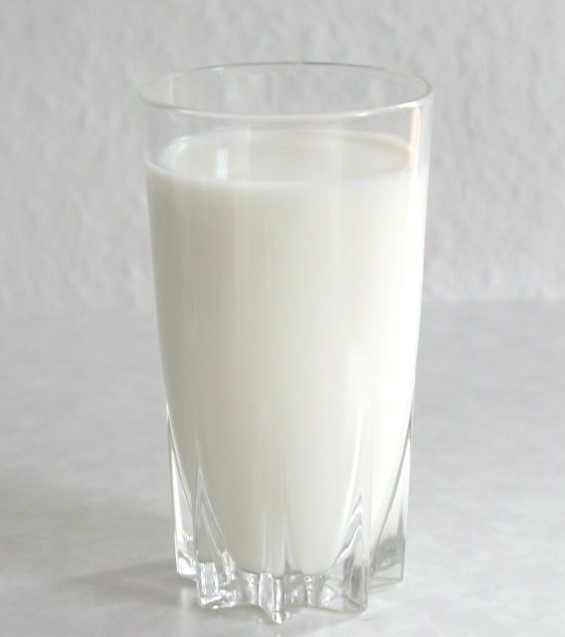
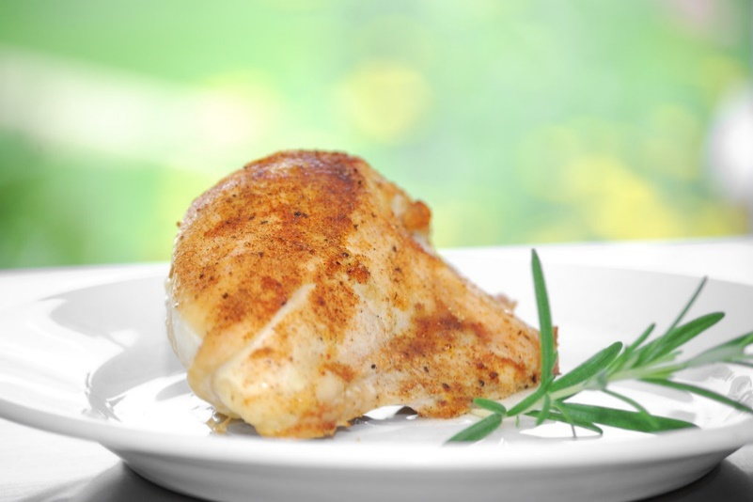
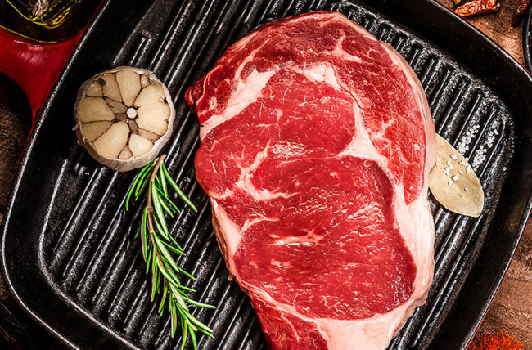
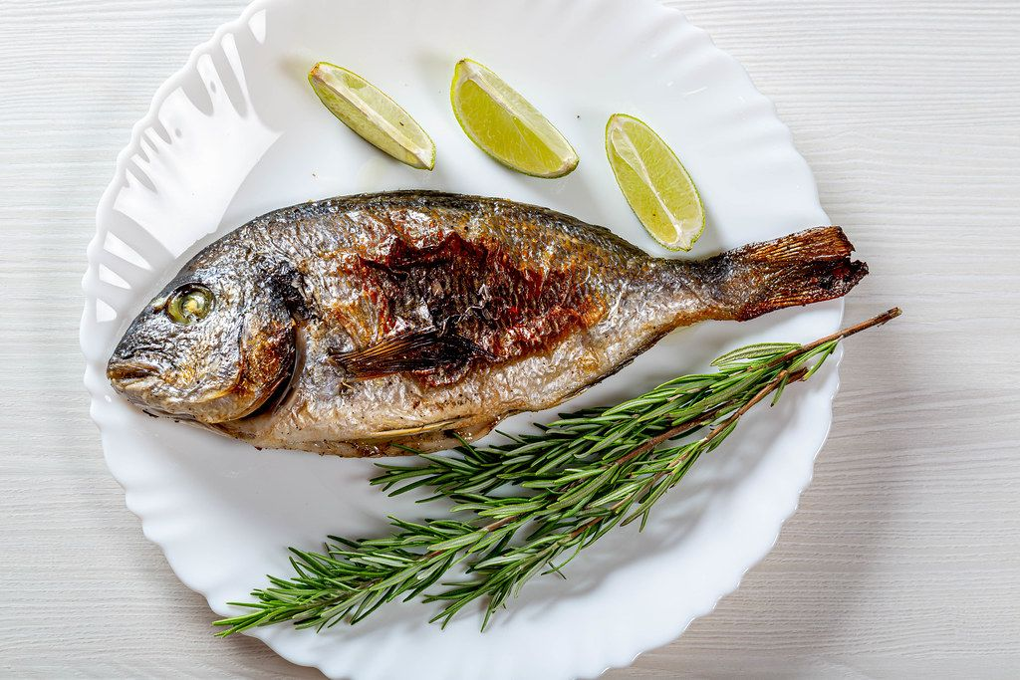
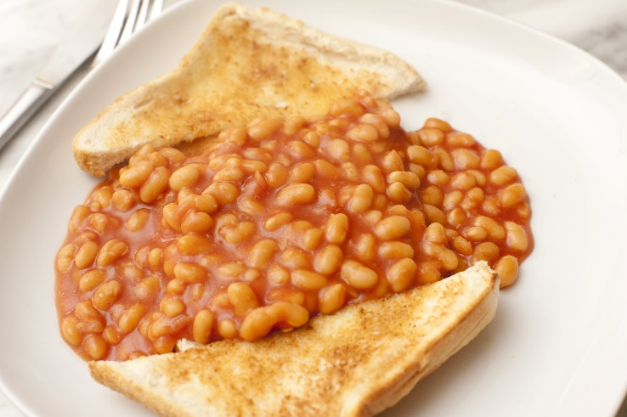

أَنْواعُ الْغذاء
طعامٌ مَصْدَرُهُ نَباتي
طعامٌ مَصْدَرُهُ حَيواني

Slide 5
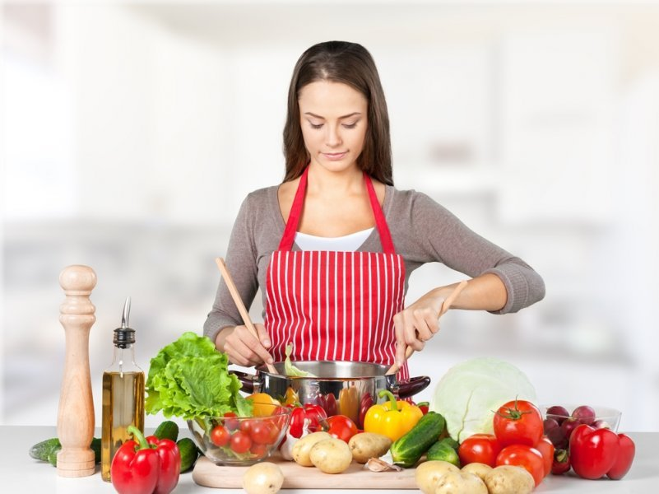
الغذاءُ الكاملُ هو الطعامُ المُتَنَوّع والضَّروري لِنُمَوّ جِسْمِ الإنسان.

Slide 6
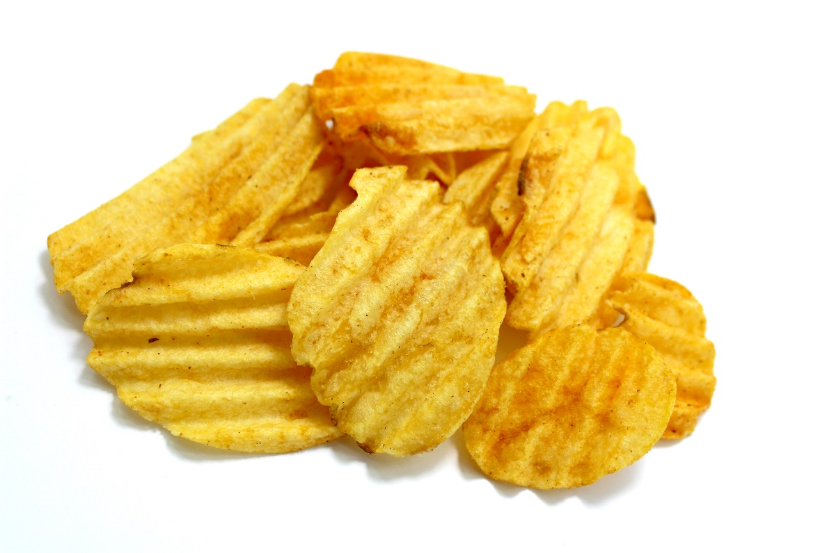
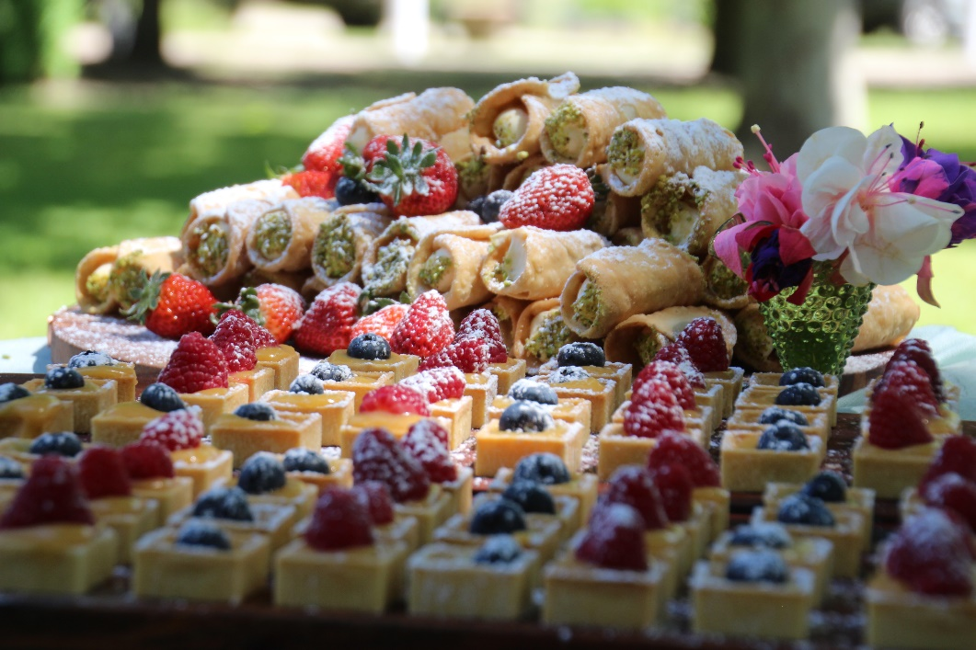
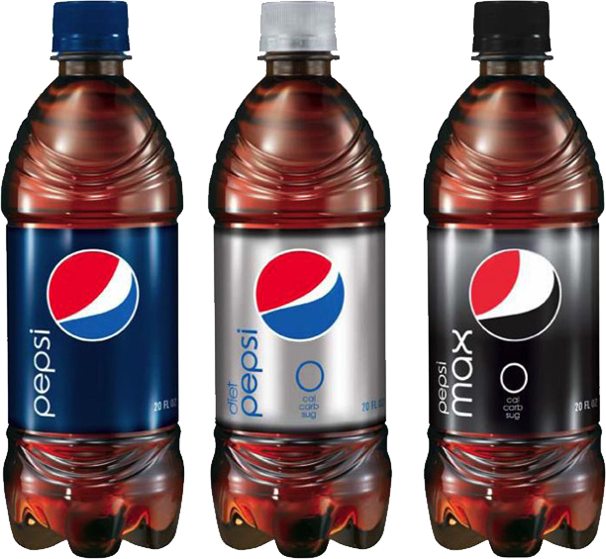
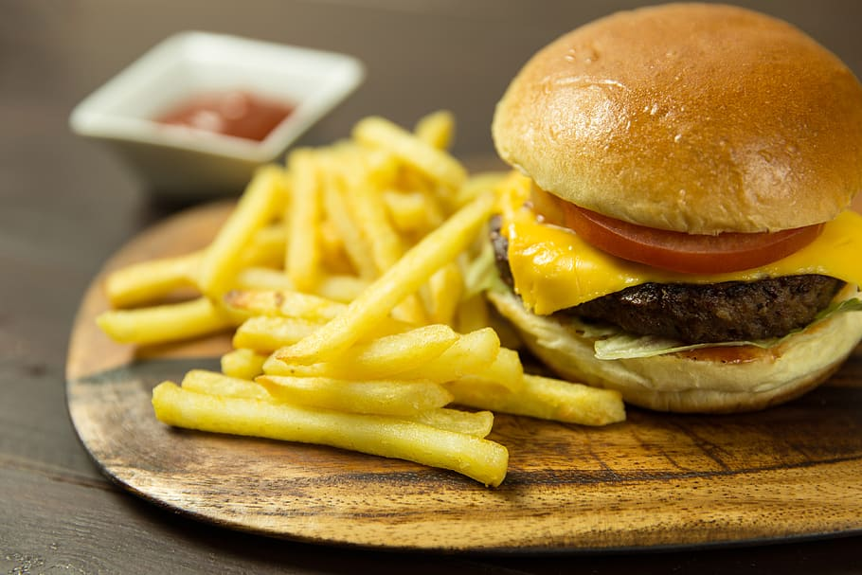
المَآكِلُ غَير الْمُفيدة الاطْعِمَةُ المُصنَّعَة : الهمبرغر – شرائح البطاطا المعلبة – المشروبات الغازيّة – السُّكريات...

Slide 7
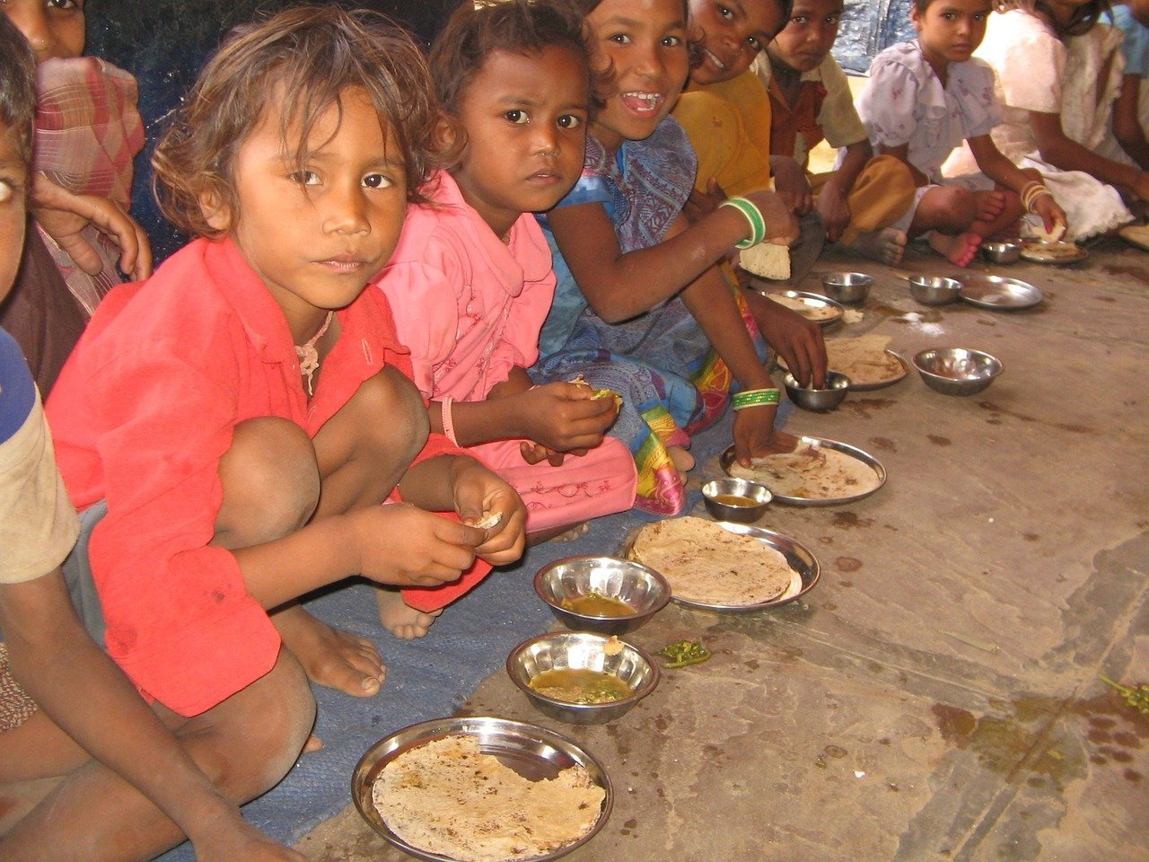
أَعْرِفُ أَنَّ في الْعالَمِ أَطْفالًا لا يَتَأَمَّنُ لَهَم الْغِذاءُ الْكافي. أَتَأَلَّمُ لِأَجْلِهِم. كَيْفَ نَساعِدُهُم؟

Slide 8
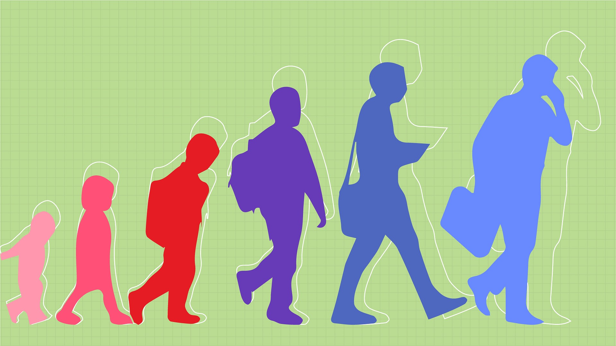
قَوْلُنا وَالْعَمَل
يَحْتاجُ الإنسانُ في نُمُوّهِ إلى طَعامٍ مُتَنَوّعٍ هُوَ الْغِذاءُ الْكامِل.

Slide 9
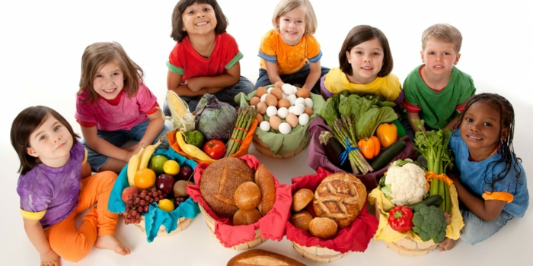
قَوْلُنا وَالْعَمَل
أَتَناوَلُ الْغِذاءَ الْكامِلَ لِأَنَّهُ حَقٌّ لي.

